Slide 1
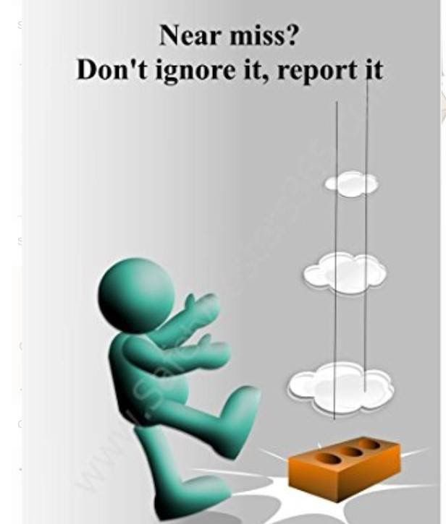
Les presqu’accidents,
ne les ignorons pas !!!
Safety Champions
BOM - PAC
EQOS Energie : Philippe Braquenier
I-CBE.12 - Safety Culture : Gérard Gelmini

Slide 2
Variabilité
T
O
H
Ce qu’il est prévu de faire
Ce qui est réellement fait
Evénement indésirable

Slide 3
Les 2 facettes de la sécurité industrielle
Sécurité
industrielle
Prévoir au
mieux
Réagir à
l’imprévu
Expertise
Barrières
Règles
Procédures
…
Compétences
Adaptation
Capacité d’apprentissage
…
Comportements
de conformité
Comportements
proactifs

Slide 4
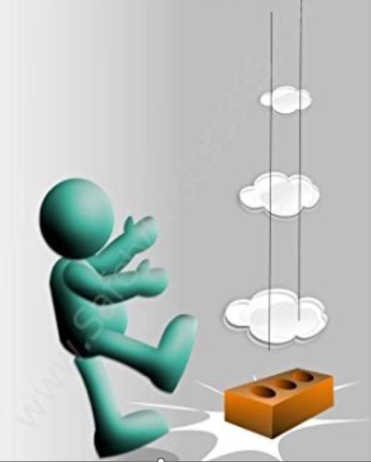
Selon vous…
Qu’est-ce qu’un presqu’accident ?
Norme ISO 45001 : Management santé & sécurité au travail
Evénement indésirable : événement résultant du travail ou se produisant pendant le travail et qui conduit ou peut conduire à des traumatismes et pathologies.
Un événement indésirable induisant des traumatismes et pathologies est parfois appelé «accident».
Un événement indésirable n’induisant aucun traumatisme ni aucune pathologie mais ayant le potentiel de le faire peut être appelé «incident», «presque accident» ou «situation dangereuse».
En sécurité d’exploitation :
Un événement indésirable n’induisant aucun dégât aux personnes ou au matériel mais ayant le potentiel de le faire peut être appelé «incident», «presque accident» ou «situation dangereuse».

Slide 5
Selon vous…
Qu’est-ce qu’un presqu’accident ?
Suivant le code ferroviaire (loi du 30/08/2013)
Accident : événement indésirable ou non intentionnel et imprévu, ou un enchaînement particulier d’événements de cette nature ayant des conséquences préjudiciables…
Accident grave : collision ou déraillement faisant au moins 1 mort ou 5 blessés graves ou causant d’importants dommages matériels (>2 millions €)
Incident : événement autre qu’un accident ou un accident grave lié à l’exploitation de trains et affectant la sécurité d’exploitation.

Slide 6
Q.1
Qu’entend-on par
presqu’accident ?

Slide 7
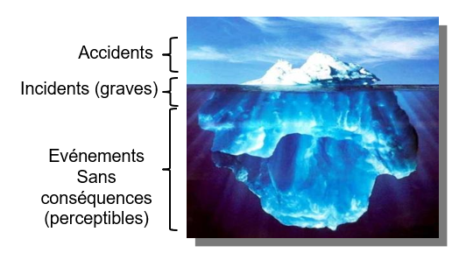
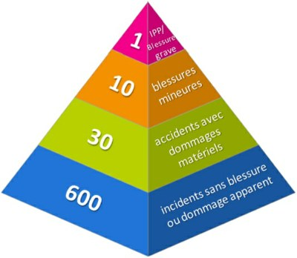
On peut définir un presqu’accident comme étant : « un événement indésirable n’induisant aucun dégât aux (personnes ou au matériel) mais ayant le potentiel de le faire.
Iceberg
Pyramide de Bird

Slide 9
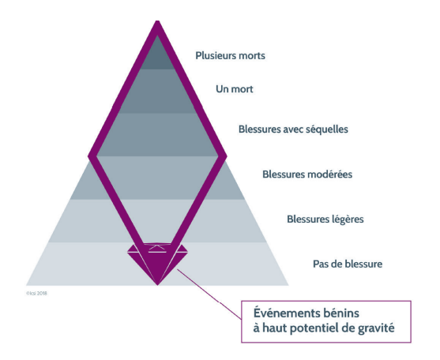
Le diamant de la prévention

Slide 10
Q.2
Quels critères
de sélection choisir?

Slide 11
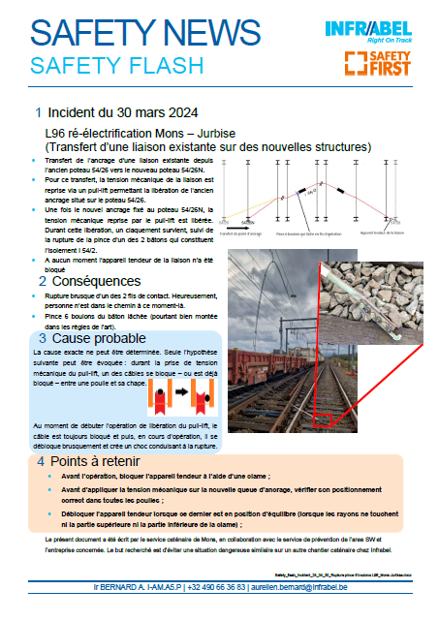
2 exemples chez

Slide 12
On n’ignore pas les presqu’accidents car :
Si on n’avait pas eu de la chance, nous aurions eu un vrai accident (grave)
Nous avons des leçons à tirer des presqu’accidents
Nous pouvons identifier des failles dans les procédures, les instructions, les comportements…
Nous pouvons partager l’expérience avec les collègues
Nous pouvons faire des propositions d’amélioration
Nous sensibilisons les collègues à la Safety
Nous améliorons la culture de sécurité
Il est donc nécessaire de faire du rapportage

Slide 13
Quelques recommandations et réflexions préalables…
Comment faire face aux résistances au rapportage ?
Eviter la délation : on ne rapporte pas sur des personnes mais bien sur des situations
Pas de sanction, pourquoi pas des incentives ?
Il faut pouvoir investiguer plus avant mais ensuite anonymiser

Slide 14
Un exemple utiliser chez

Slide 15
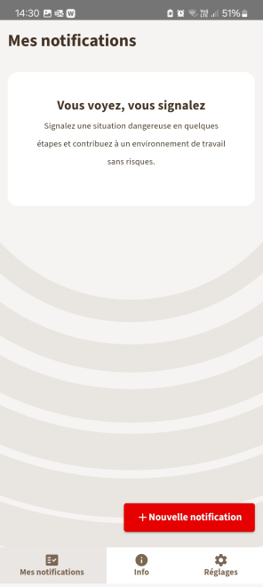
Créer une nouvelle notification – Exemple
Faire une première notification
Cliquez sur mes notifications
Cliquez sur nouvelle notification

Slide 16
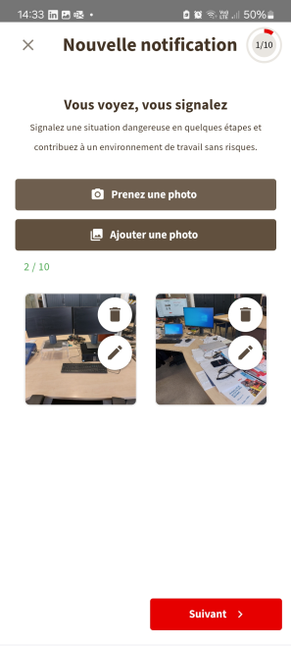
Créer une nouvelle notification – Exemple – ÉTAPE 1
Prenez une photo ou sélectionnez une photo dans votre bibliothèque
Vous pouvez ajouter plusieurs photos
Cliquez sur suivant, si vous souhaitez modifier quelque chose, vous pouvez le faire en cliquant sur « précédent » dans les étapes suivantes.

Slide 17
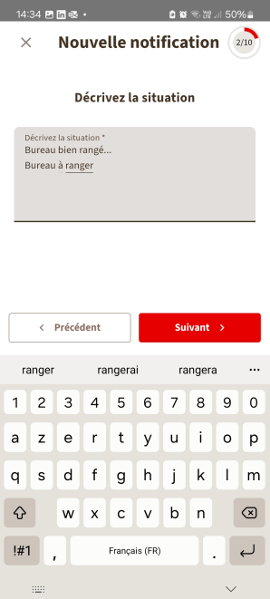
Créer une nouvelle notification – Exemple – ÉTAPE 2
Décrivez la situation
Soyez aussi précis que possible

Slide 18
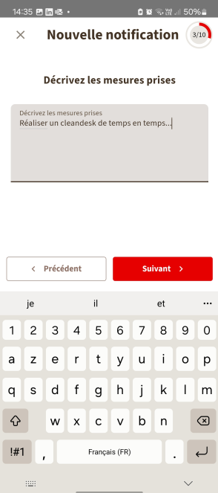
Créer une nouvelle notification – Exemple – ÉTAPE 3
Décrivez les mesures prises
Soyez aussi précis que possible

Slide 19
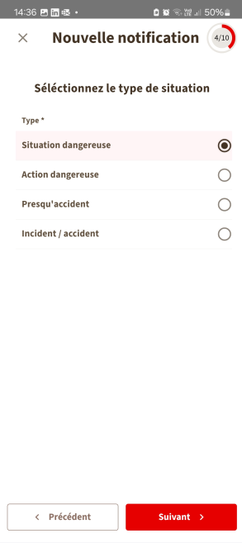
Créer une nouvelle notification – Exemple – ÉTAPE 4
Sélectionnez le type de situation
Vous ne pouvez indiquer qu'un seul type

Slide 20
Créer une nouvelle notification – Exemple – ÉTAPE 5
Sélectionnez la catégorie et la subdivision
S - Sécurité
Q - Qualité
E - Environnement
Vous ne pouvez indiquer qu'une seule catégorie

Slide 21
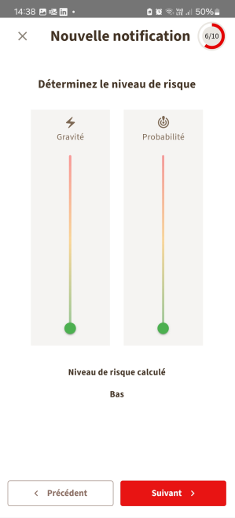
Créer une nouvelle notification – Exemple – ÉTAPE 6
Indiquez le niveau de risque
Gravité
Probabilité

Slide 22
Créer une nouvelle notification – Exemple – ÉTAPE 7
Sélectionnez le département et le chantier
Où la situation s'est produite
Vous ne pouvez indiquer qu'un seul département

Slide 23
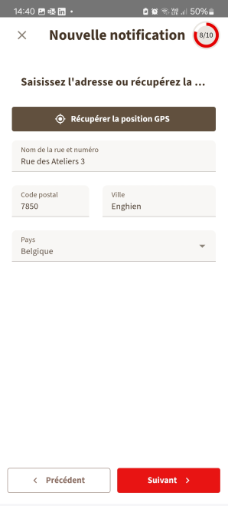
Créer une nouvelle notification – Exemple – ÉTAPE 8
Entrez l'adresse ou récupérez votre position GPS
Lors de la récupération de la position GPS, l'adresse est automatiquement enregistrée

Slide 24
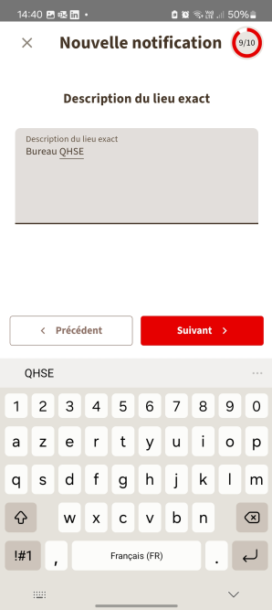
Créer une nouvelle notification – Exemple – ÉTAPE 9
Décrivez le lieu exact
Par exemple plateforme 1, nacelle, atelier,…

Slide 25
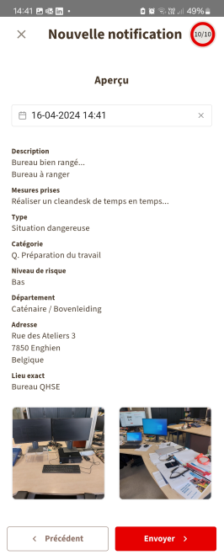
Créer une nouvelle notification – Exemple – ÉTAPE 10
Aperçu
Toutes vos données sont résumées.
Si vous souhaitez modifier quelque chose, cliquez sur précédent jusqu'à ce que vous arriviez à ce que vous souhaitez modifier. Les données ne sont pas perdues.
Cliquez finalement sur envoyer !!

Slide 26
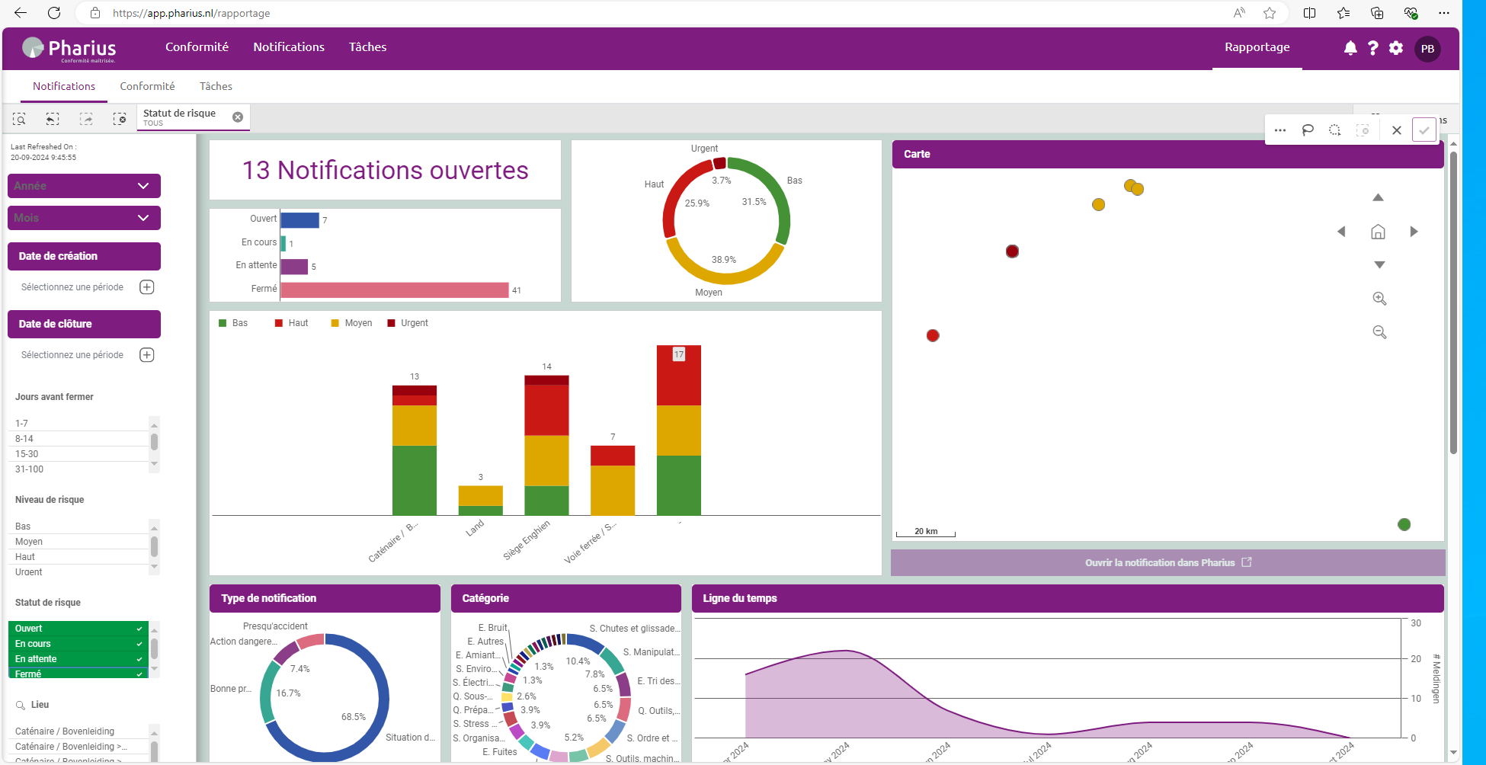
Un exemple de rapportage

Slide 27
Utilisez-vous un
système similaire ?

Slide 28
Q.3
Quelle collaboration ?
Comment partager ?

Slide 29
Discussion en groupes de travail :
Q1 : Qu’entend-on par presqu’accident ?
Q2 : Quels critères de sélection choisir ?
Q3 : Quelle collaboration ? Comment partager ?

Slide 30
Rapport des groupes de travail :

